Slide 1

Báo cáo đồ án
Thiết kế HTTT Quản Lý Siêu Thị
Môn: Phân tích thiết kế hệ thống thông tin
Giảng Viên: Nguyễn Thị Định

Slide 2
Giới thiệu đề tài
Siêu thị là một hệ thống bán lẻ lớn nhất, do đó các siêu thị hiện nay là một mô hình kinh doanh hiện đại, đa dạng về hàng hóa, chủng loại, có cơ sở vật chất kĩ thuật hiện đại đáp ứng nhu cầu của mọi nền kinh tế. Mặc khác, các siêu thị có quy mô lớn nên việc quản lý hệ thống siêu thị là việc không đơn giản, đặt ra vấn đề phải có kế hoạch quản lý cụ thể và hiệu quả với các nhà quản lý. Nếu vẫn giữ hình thức quản lý truyền thống, thủ công thì việc quản lý sẽ gặp nhiều khó khăn và phức tạp, mặt khác còn làm tiêu tốn một số lượng lớn nhân công cho việc quản lý và lợi nhuân cũng như hiệu suất khi quản lý thủ công sẽ không được cao

Slide 3
MÔ TẢ QUI TRÌNH NGHIỆP VỤ
Nghiệp vụ chính trong cửa hàng siêu thị: Bao gồm 4 nghiệp vụ quan trọng:
Nghiệp vụ bán hàng
Nghiệp vụ nhập kho
Nghiệp vụ xuất kho
Nghiệp vụ đăng kí thẻ thành viên

Slide 4
Nghiệp vụ bán hàng
Khách hàng sẽ lựa chọn các sản phẩm tại siêu thị và đến quầy thanh toán
Nhân viên bán hàng sẽ tiếp nhận và thực hiện quét mã sản phẩm
Sau khi, thực hiện quét mã các sản phẩm xong thì nhân viên in hóa đơn và thanh toán cho khách hàng
Tiếp theo, nhân viên phải hỏi khách hàng có thẻ khách hàng hay không để cộng điểm tích lũy hoặc lấy ưu đãi theo loại khách hàng
Bước cuối là hệ thống sẽ cập nhật số lượng các sản phẩm vừa thanh toán đang có trên kệ.

Slide 5
Nghiệp vụ nhập kho
Sau khi các nhà cung cấp gửi hàng về siêu thị, thì ứng với 1 nhà cung cấp sẽ có 1 phiếu nhập với các sản phẩm và số lượng khác nhau
Nhân viên phải kiểm tra phiếu nhập xem có đúng các thông tin chưa. Nếu không đúng hoặc sai sót thì sẽ thông báo cho nhà cung cấp
Sau khi, kiểm tra các thông tin thì nhân viên sẽ tiếp nhận và đem mặt hàng vào kho
Sắp xếp các sản phẩm theo đúng vị trí
Cập nhật lại kho hàng siêu thị

Slide 6
Nghiệp vụ xuất kho
Nhân viên sẽ kiểm kê mặt hàng trên kệ. Nếu mặt hàng trên kệ hết hoặc thiếu thì nhân viên sẽ tiến hành xuất kho lên kệ
Nhân viên phải xác định được đâu là sản phẩm bán chạy hiện tại để có thể yêu cầu nhân viên kho cung cấp số lượng nhiều hơn so với số lượng các sản phẩm có mức tiêu thụ bình thường.
Nhân viên kho phải cập nhật lại số lượng sản phẩm trong kho và nhân viên trong siêu thị phải cập nhật lại số lượng trên kệ

Slide 7
Nghiệp vụ đăng kí thẻ thành viên
Khi khách hàng muốn tích lũy điểm hoặc hưởng các mức ưu đãi cho khách hàng thì sẽ yêu cầu nhân viên làm thẻ khách hàng cho mình. Khách hàng sẽ cung cấp thông tin, sau đó nhân viên sẽ kiểm tra. Khi các bước kiểm tra hoàn tất thì sẽ tiến hành làm thẻ và đưa thẻ cho khách hàng sử dụng vào lần sau

Slide 8
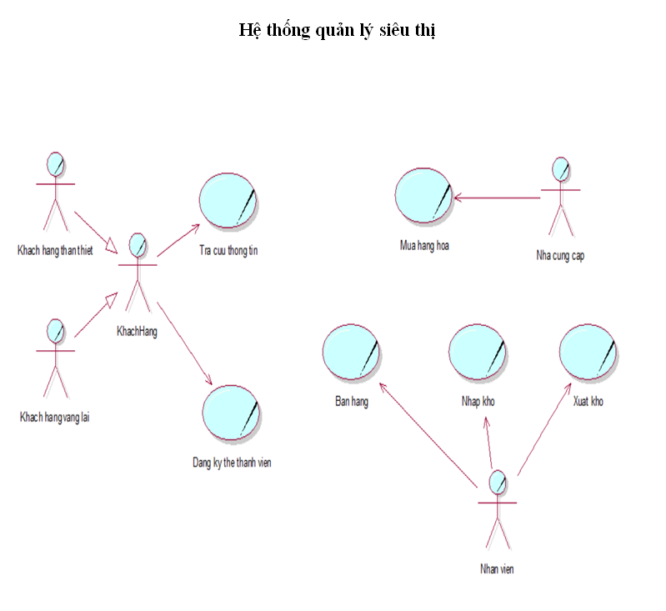
Sơ đồ use case nghiệp vụ

Slide 9
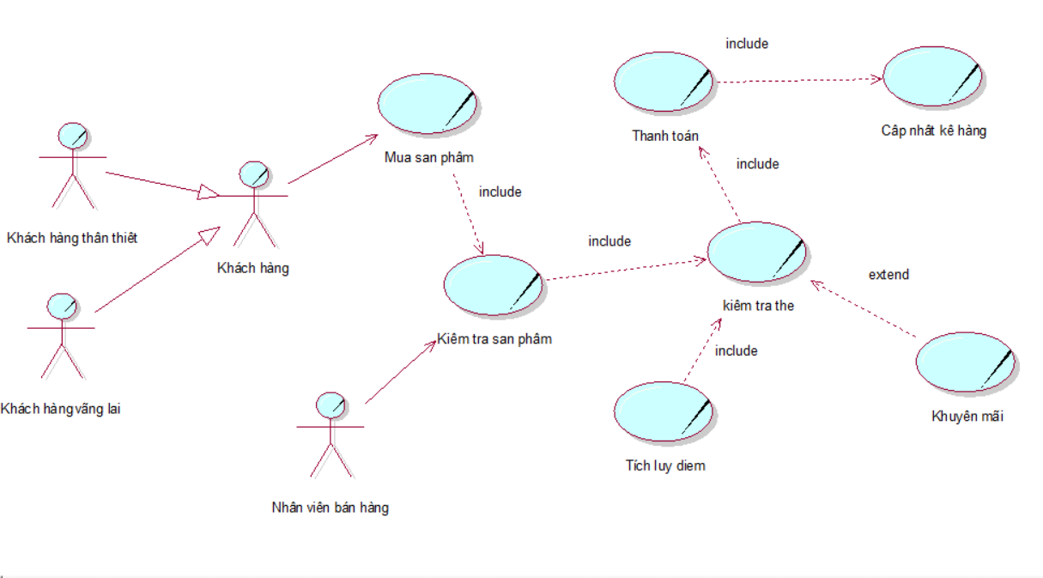
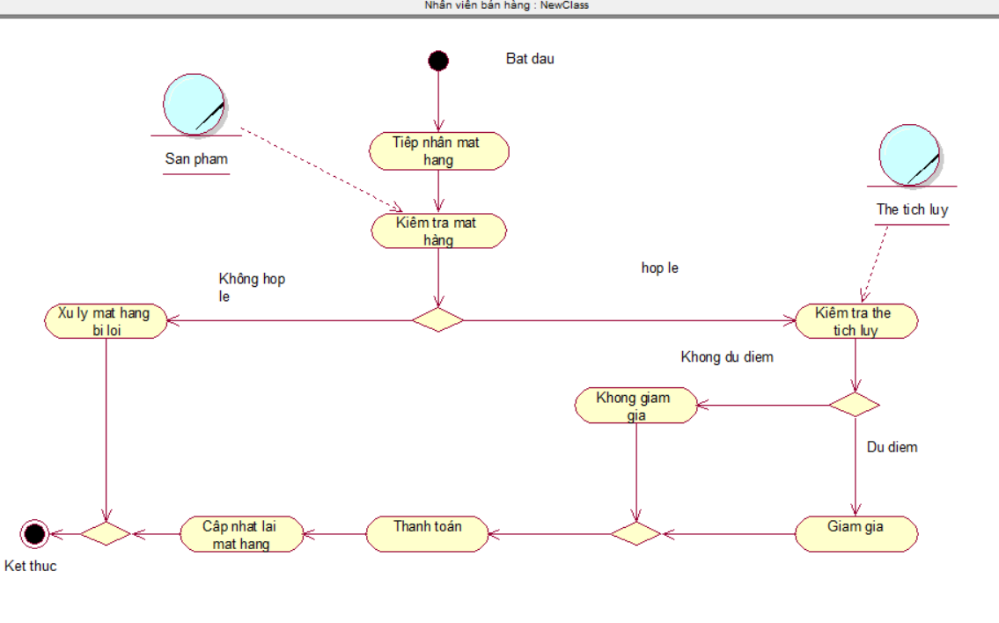
Sơ đồ nghiệp vụ và sơ đồ hoạt động bán hàng
Sơ đồ nghiệp vụ bán hàng
Sơ đồ hoạt động bán hàng

Slide 10
Đặc tả nghiệp vụ bán hàng
Use case nghiệp vụ: Bán hàng Use case bắt đầu khi có một khách hàng đến mua sản phẩm tại siêu thị. Mục tiêu của use case nhằm cung cấp qui trình xử lý thanh toán cho khách hàng
Các dòng cơ bản: Khách hàng đến tại quầy thanh toán và yêu câu thanh toán Nhân viên thu ngân bắt đầu tiếp nhận mặt hàng Nhân viên thu ngân kiểm tra mặt hàng Sau khi kiểm tra mặt hàng thì nhân viên sẽ kiểm tra thẻ tích lũy của khách hàng Sau khi kiểm tra thẻ tích lũy thì nhân viên thu ngân sẽ thanh toán cho khách hàng Khi thanh toán xong thì nhân viên sẽ câp nhật kê lại mặt hàng trên kê
Các dòng thay thế: Xử lý hàng hóa có bị lỗi (quét mã không được hoặc hết hạn sử dụng): Thông báo khách hàng không thể thanh toán Xác định hóa đơn được giảm giá (dịp lễ, mặt hàng giảm giá, điểm tích lũy của khách hàng): Hóa đơn thanh toán sẽ được giảm

Slide 11
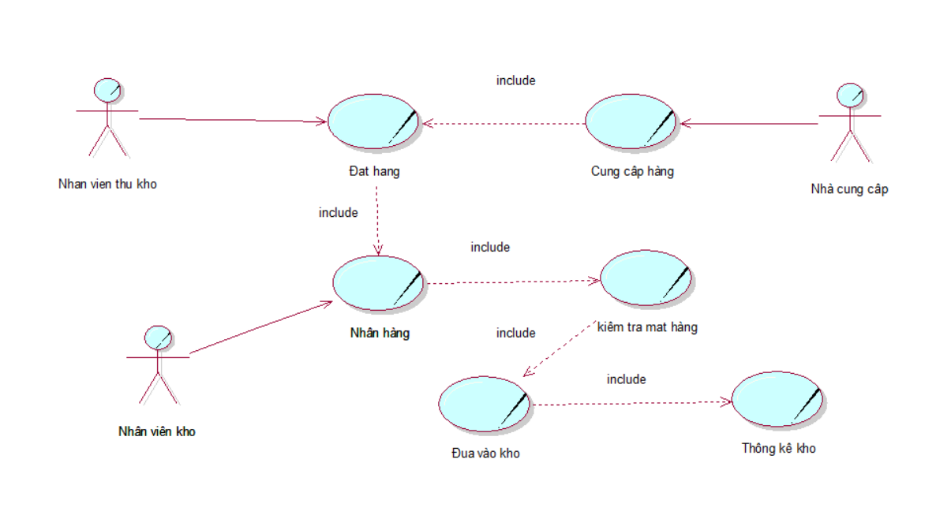
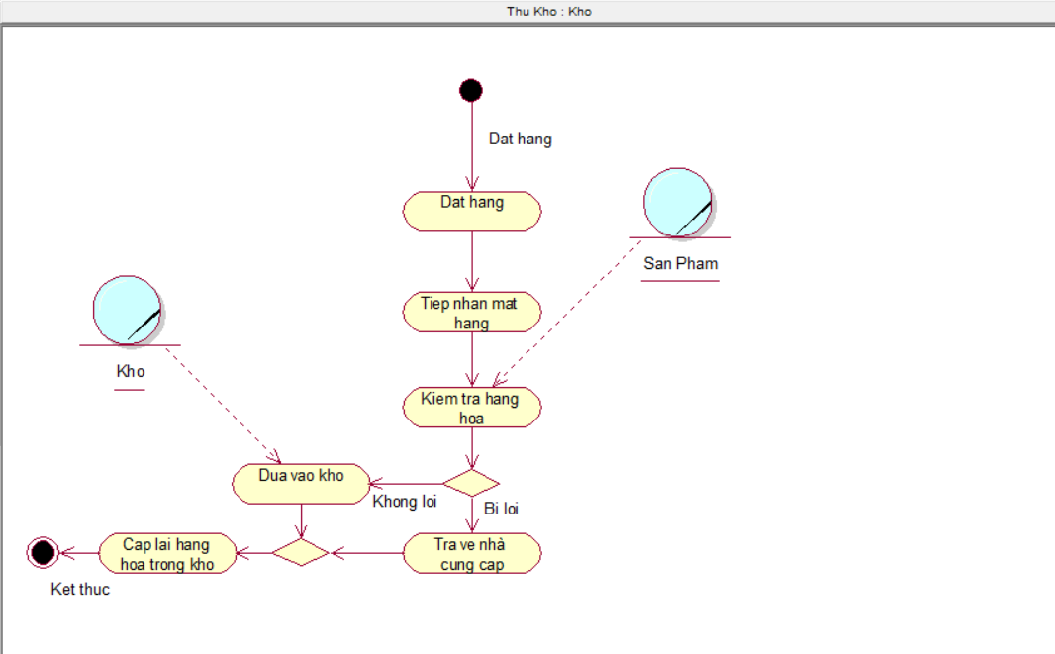
Sơ đồ nghiệp vụ và sơ đồ hoạt động nhập kho
Sơ đồ nghiệp vụ nhập kho
Sơ đồ hoạt động nhập kho

Slide 12
Đặc tả nghiệp vụ nhập kho
Use case nghiệp vụ: Nhập kho Use case sẽ bắt đầu sau khi hàng hóa trong kho hết hoặc số lượng còn ít thì nhân viên sẽ đặt hàng từ nhà cung cấp
Các dòng cơ bản: Nhân viên thủ kho sẽ đặt hàng khi số lượng trong kho đã hết Nhân viên kho sẽ tiếp nhận mặt hàng từ nhà cung cấp Sau khi tiếp nhận, nhân viên kho sẽ kiểm tra từng mặt hàng Nhân viên kho kiểm tra hoàn tất thì sẽ đưa mặt hàng vào kho Nhân viên thủ kho sẽ cập nhật lại số lượng hàng hóa
Các dòng thay thế: Khi kiếm tra mặt hàng nếu số lương mặt hàng không đủ như yêu cầu đặt từ nhà cung cấp hoặc mặt hàng bị lỗi thì sẽ trả về

Slide 13
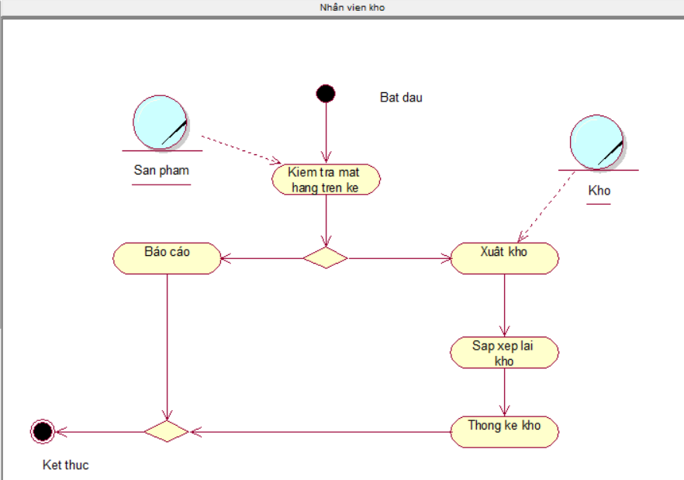
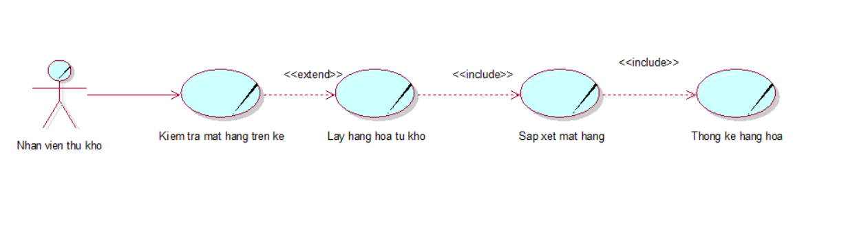
Sơ đồ nghiệp vụ và sơ đồ hoạt động xuất kho
Sơ đồ nghiệp vụ xuất kho
Sơ đồ hoạt động xuât kho

Slide 14
Đặc tả nghiệp vụ xuất kho
Use case nghiệp vụ: Xuất kho Use case sẽ bắt đầu kiểm kê số lượng mặt hàng trên kệ để bán cho khách hàng
Các dòng cơ bản: Nhân viên thủ kho sẽ kiểm tra mặt hàng trên kệ Nhân viên thủ kho sẽ đem hàng hoa từ kho lên kệ Sắp xếp lại các mặt hàng trong kho và trên kệ Thống kê lại mặt hàng trong kho và trên kệ
Các dòng thay thế: Khi kiểm tra số lượng mặt hàng trên kệ bị thiếu sẽ xuất kho lên. Còn nếu không thiếu thì báo cáo lại không cần xuất

Slide 15

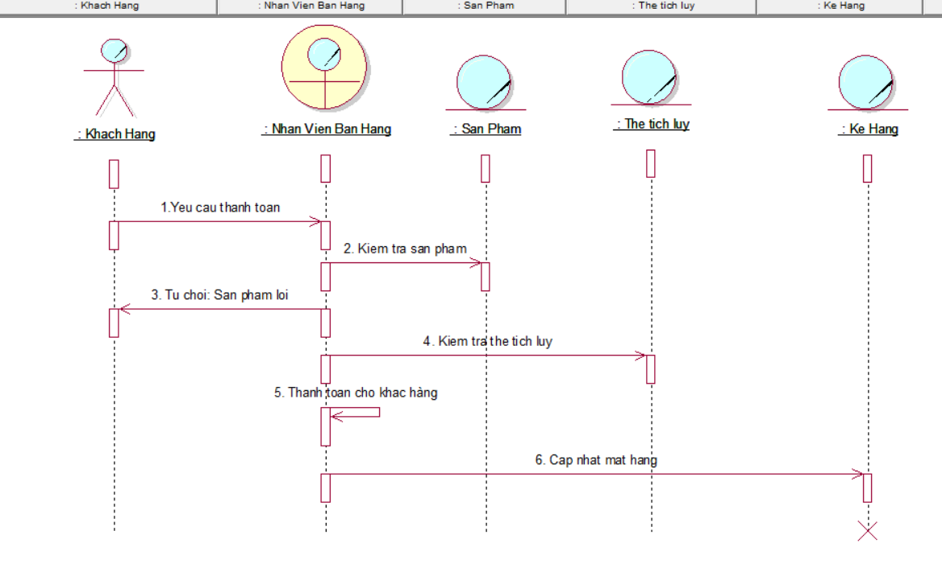
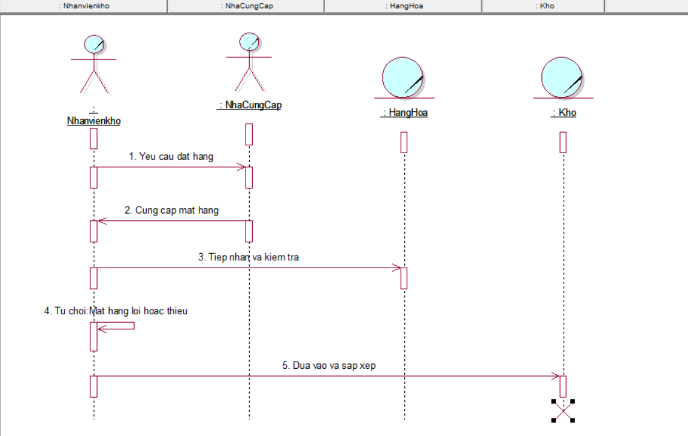
Sơ đồ tuần tự
Sơ đồ tuần tự bán hàng
Sơ đồ tuần tự nhập kho

Slide 16
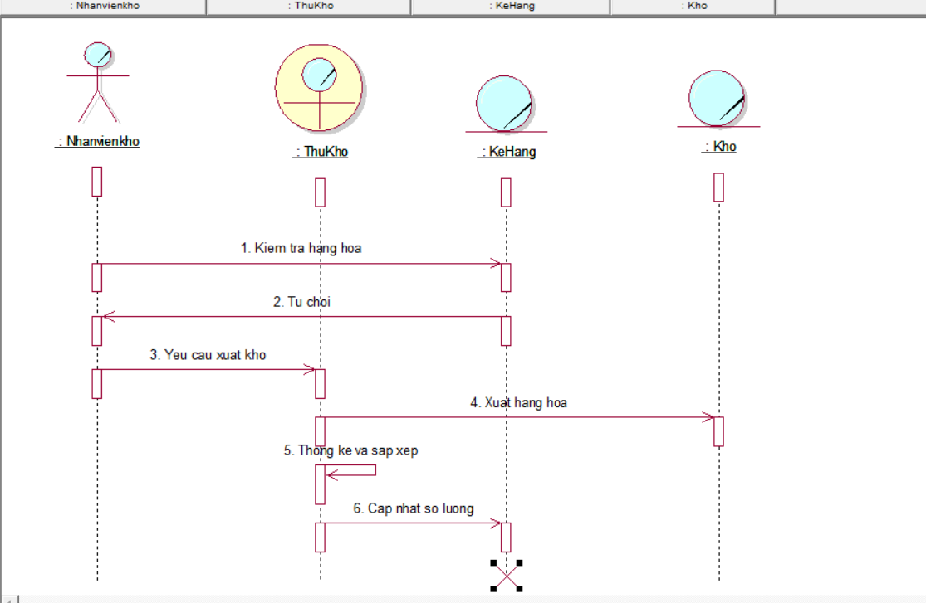
Sơ đồ tuần tự
Sơ đồ tuần tự xuấtkho

Slide 17
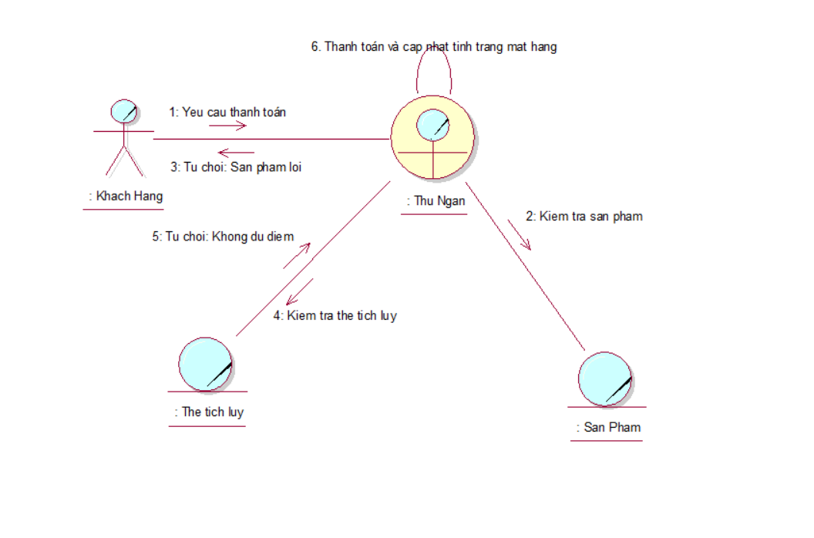
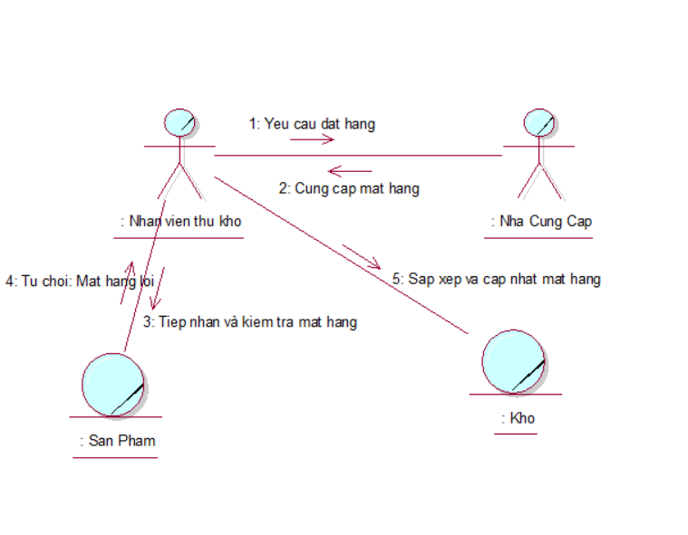
Sơ đồ cộng tác
Sơ đồ cộng tác bán hàng
Sơ đồ cộng tác nhập kho

Slide 18
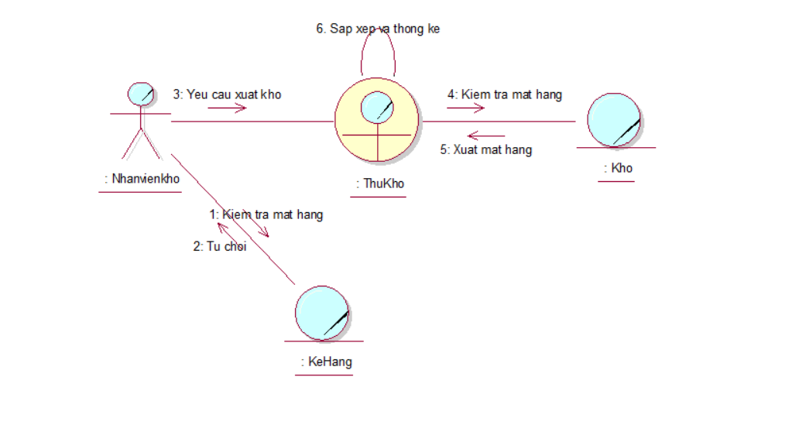
Sơ đồ cộng tác
Sơ đồ cộng tác xuất kho

Slide 19
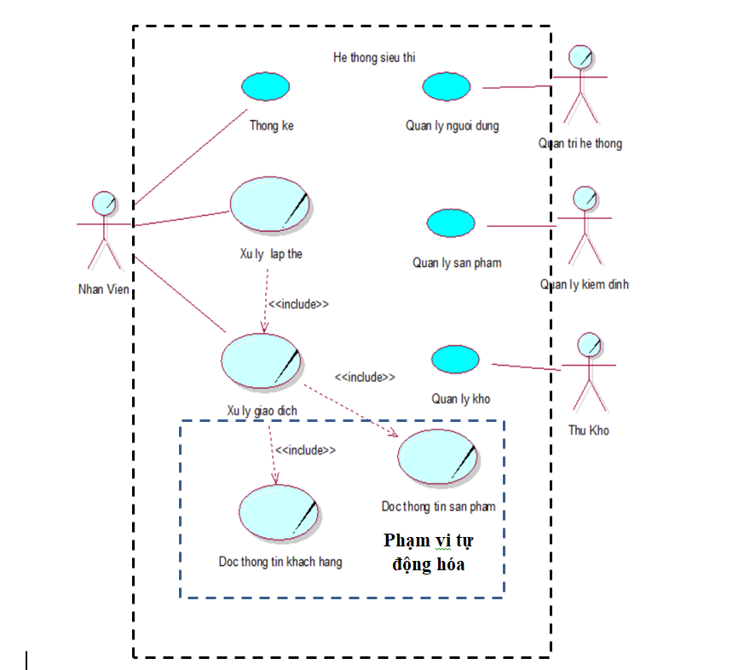

TẬP ĐOÀN CÔNG NGHỆ MỚI
Mô hình Use-case xác định các yêu cầu tự động hoá
Tên use case | Hệ thống bán hàng siêu thị
Tóm tắt | Trong hệ thống siêu thị, nhân viên sẽ làm những công việc thường ngày là xử lý thẻ điểm tích lũy của khách hàng, thống kê, giao dịch với khách hàng. Khi giao dịch thì nhân viên sẽ quét mã sản phẩm và xem thông tin khách hàng để giảm giá. Và nhân viên quản lý người dùng, quản lý kho và quản lý các mặt hàng sản phẩm trong siêu thị
Tác nhân | Nhân viên, Khách hàng
Use case liên quan | Xử lý thẻ, xử lý giao dịch, đọc thông tin khách hàng, đọc thông tin sản phẩm
Dòng sự kiện chính | Khi giao dịch với khách hàng thì nhân viên sẽ kiểm tra mặt hàng và quét mã mặt hàng để thanh toán Khi thanh toán nhân viên sẽ kiểm tra thẻ điểm tích lũy để giảm giá cho khách hàng
Dòng sự kiện phụ | Nếu nhân viên quét thẻ điểm tích lũy mà đủ điểm sẽ giảm giá cho khách hàng. Nêu không thì chỉ tích điểm cho khách hàng Khi giao dịch thì yêu cầu ít nhất 1 sản phẩm để thanh toán
Điều kiện tiên quyết | Không cho khách hàng mua thiếu và khi giao dịch thì ít nhất 1 sản phẩm để thanh toán
Hậu điều kiện | Hình thành hóa đơn mà khách hàng đã mua sản phẩm tại siêu thị
Thuyết trình là công cụ giao tiếp có thể dùng trong giảng dạy, báo cáo và nhiều thứ khác nữa.
CÔNG TY ĐẠT LONG
Thuyết trình là công cụ giao tiếp có thể dùng trong giảng dạy, báo cáo và nhiều thứ khác nữa.
CÔNG NGHIỆP ĐÔNG LÂM
Thuyết trình là công cụ giao tiếp có thể dùng trong giảng dạy, báo cáo và nhiều thứ khác nữa.

Slide 20

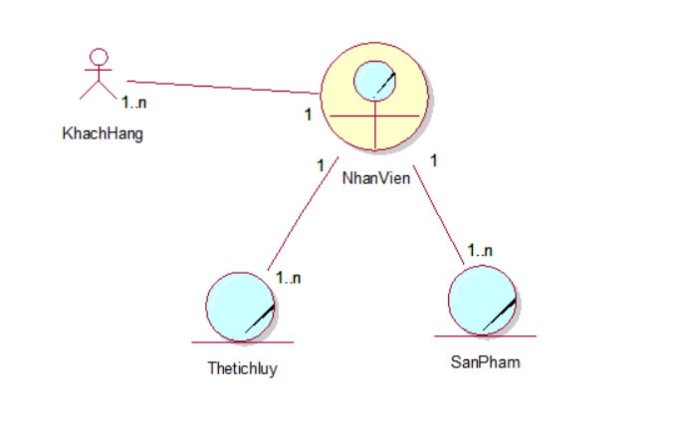
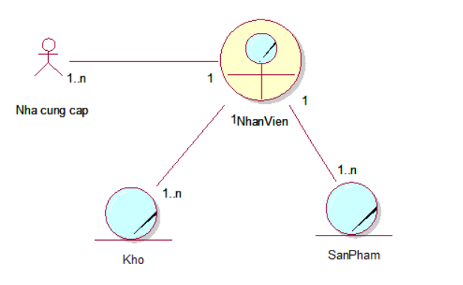
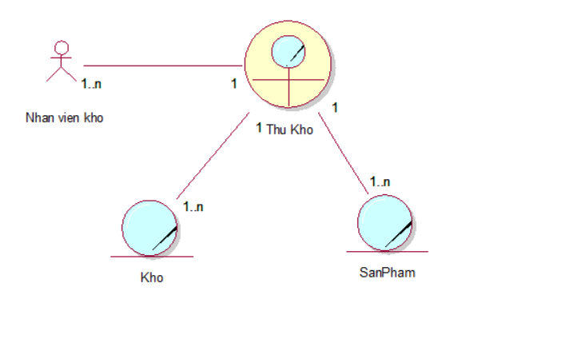
Sơ đồ thành phần
Bán hàng
Nhập kho
Xuất kho

Slide 21
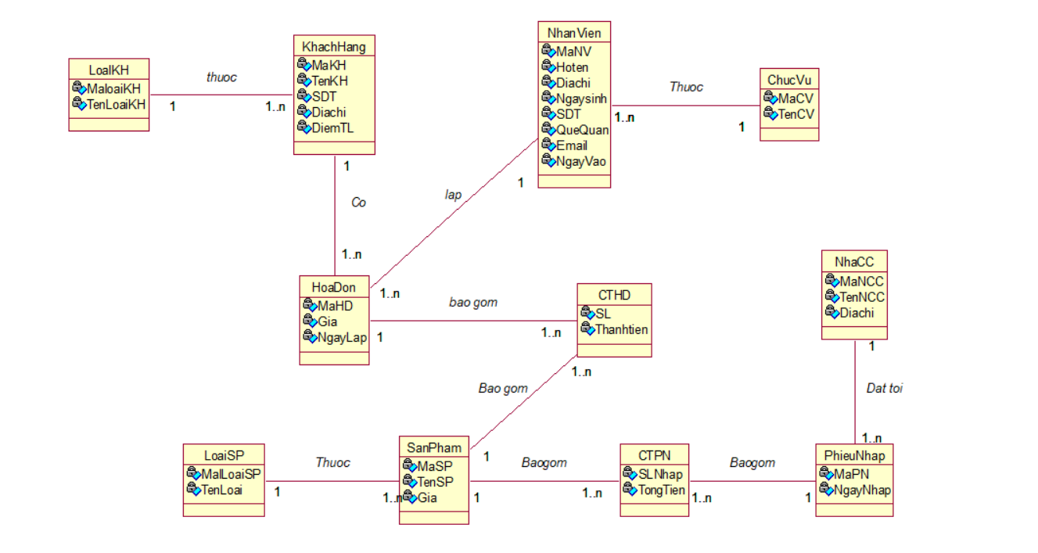
Sơ đồ mức phân tích

Slide 22
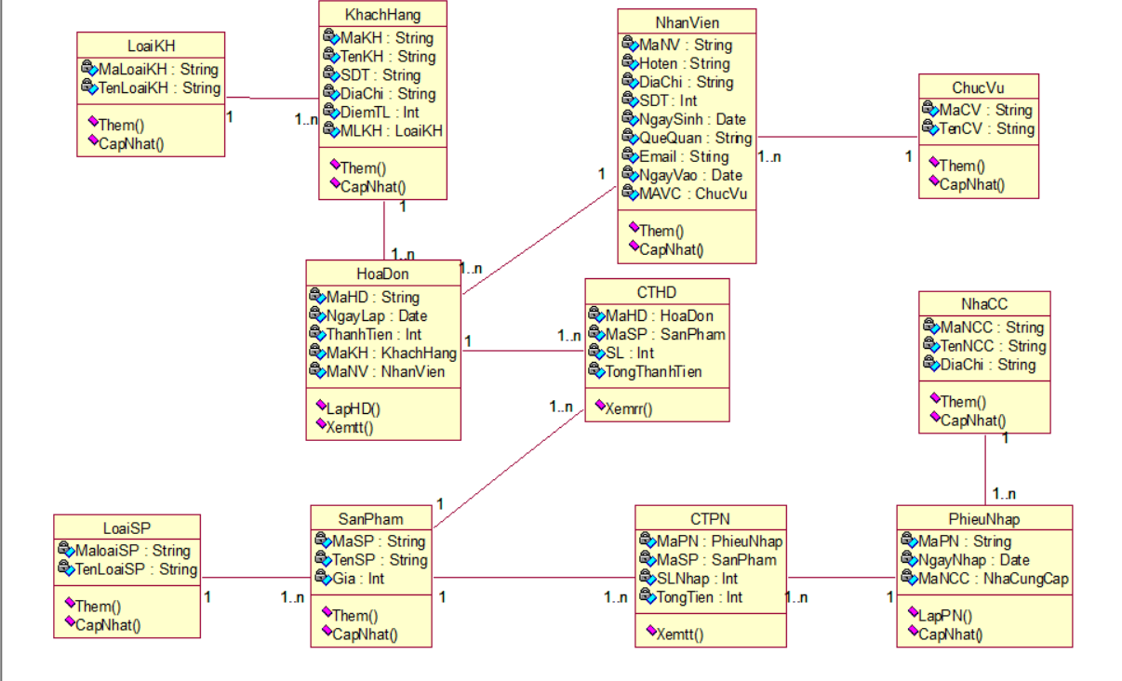
Sơ đồ mức thiết kế

Slide 23
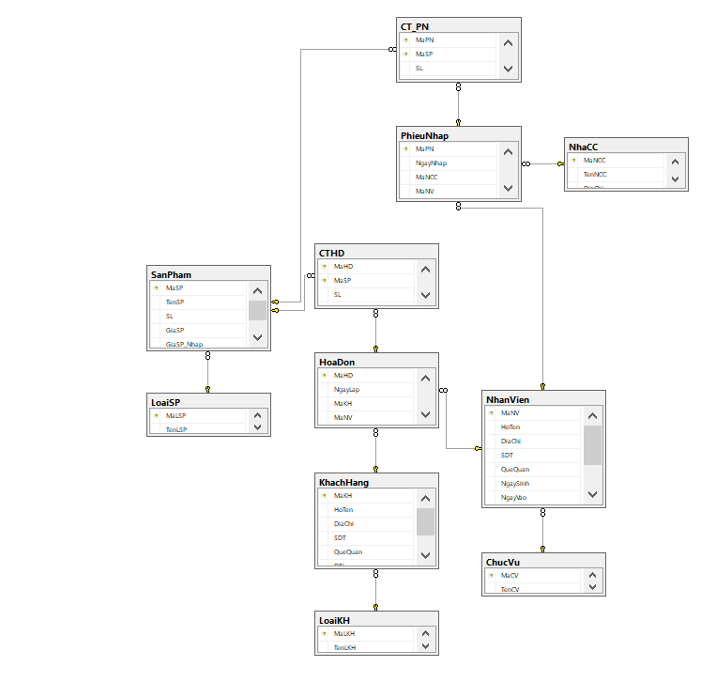
Mô hình dữ liệu quan hệ

Slide 24
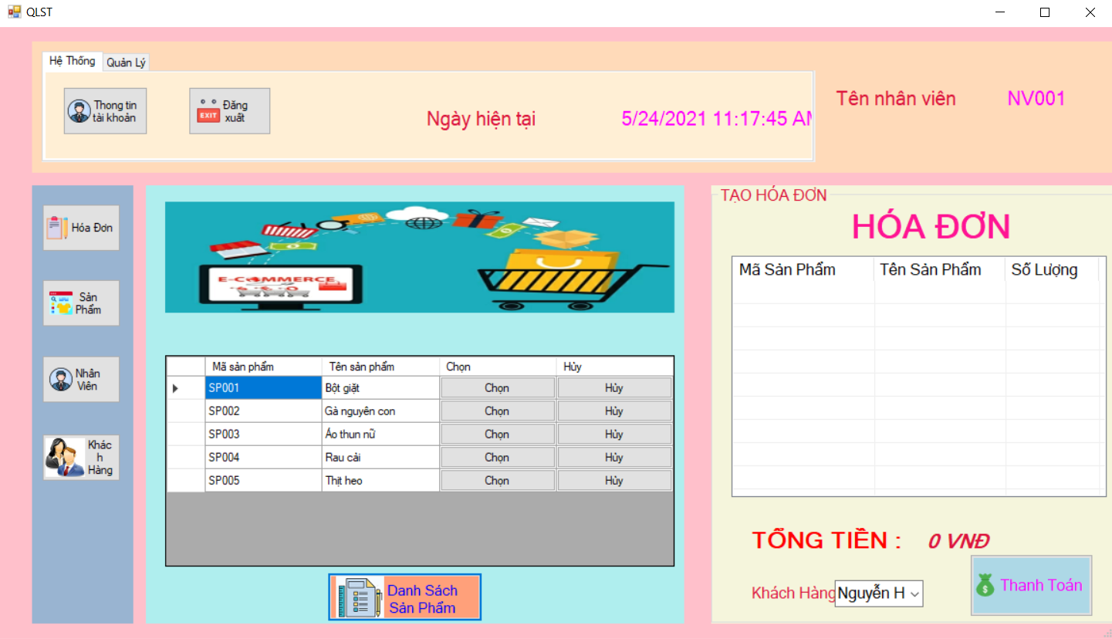
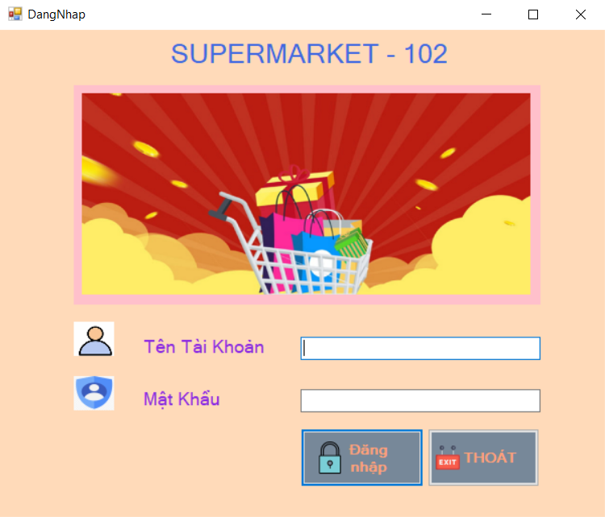
Giao diện đăng nhập và form chính bán hàng

Slide 25
Sơ đồ mức thiết kế

Slide 26
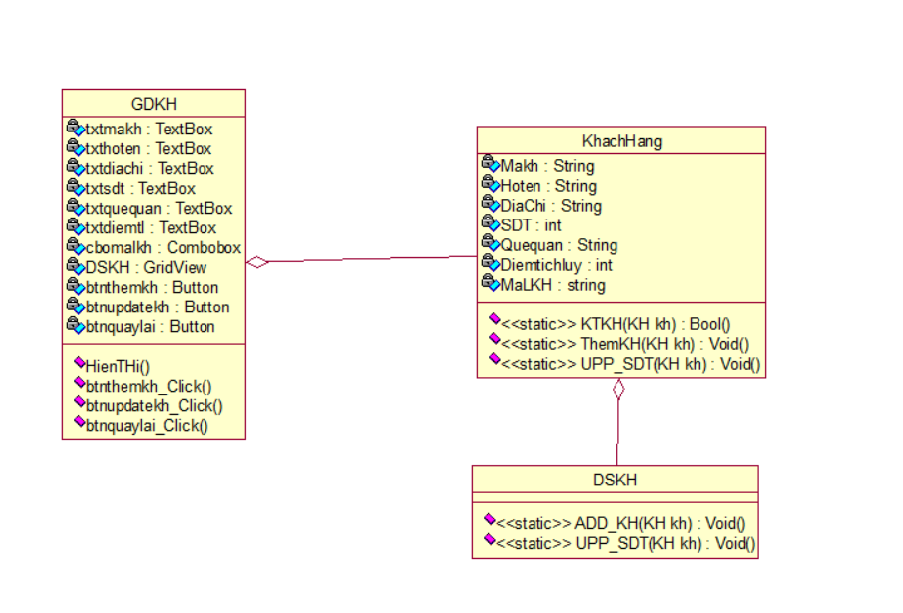
Sơ đồ 3 lớp của Khách Hàng

Slide 27
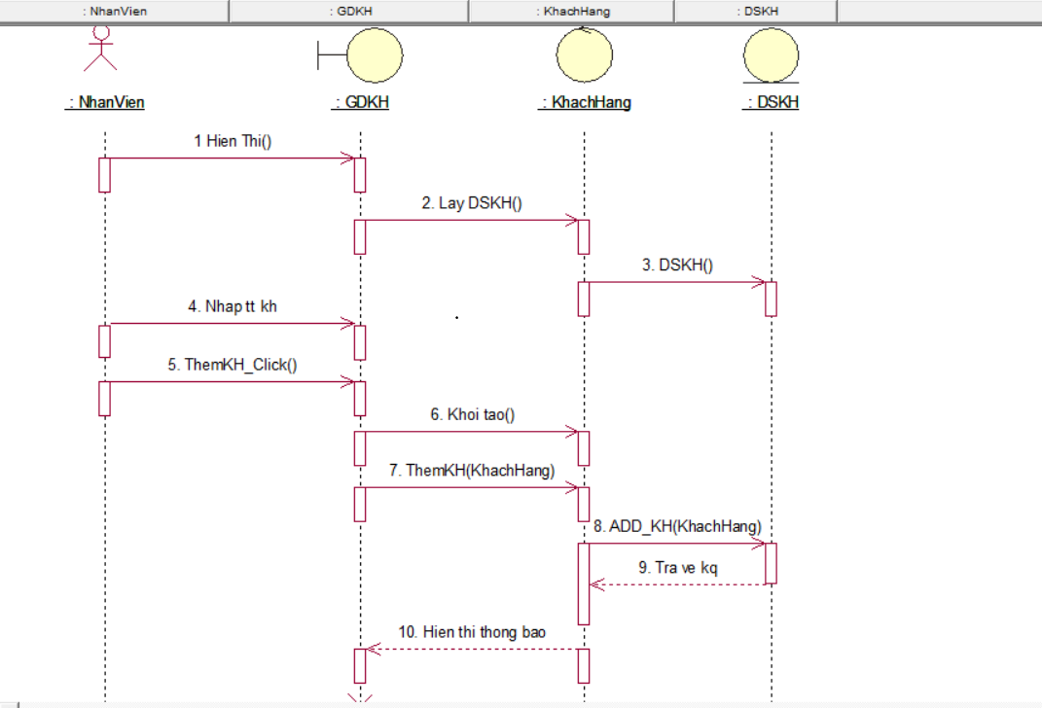
Thiết kế hoạt động của các chức năng thêm khách hàng

Slide 28
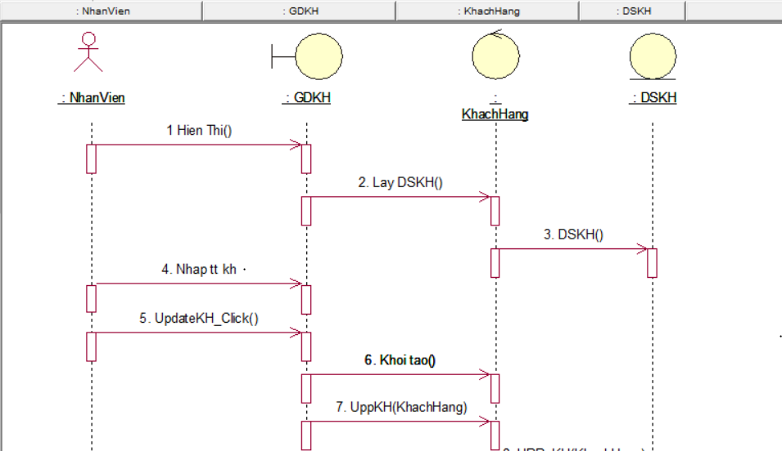
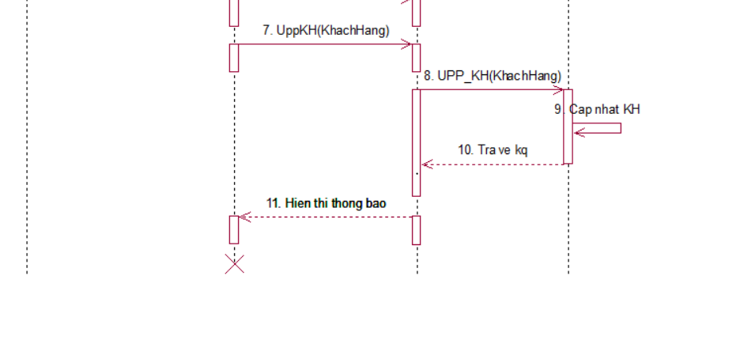
Thiết kế hoạt động của các chức năng cập nhật khách hàng

Slide 29

NHÓM MÌNH XIN CÁM ƠN CÔ VÀ CÁC BẠN ĐÃ LẮNG NGHE PHẦN THUYẾT TRÌNH !!!

